Slide 1

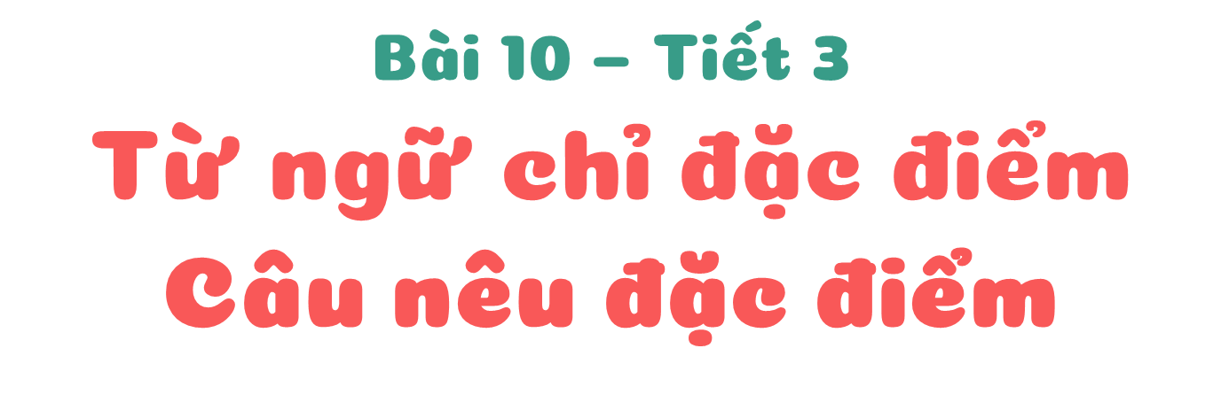

Tiếng Việt

Slide 2

Luyện từ

Slide 3

1. Tìm những từ ngữ chỉ đặc điểm của con đường
Gợi ý:
Xem lại bài đọc Con đường đến trường, tìm từ ngữ có trong bài (M: mấp mô)
Tìm thêm các từ ngoài bài (M: bằng phẳng)

Slide 4


1. Tìm những từ ngữ chỉ đặc điểm của con đường
Kĩ thuật Khăn trải bàn
Mỗi bạn tìm 1 - 2 từ ngữ thuộc mỗi nhóm, viết vào thẻ từ đơn.
Thống nhất ý kiến trong nhóm.
Chia sẻ kết quả trước lớp.

Slide 5









NHẬN XÉT
TRÌNH BÀY

Slide 6





Từ ngữ chỉ đặc điểm của con đường:
mấp mô
lầy lội
trơn trượt
bằng phẳng
rộng rãi
thoáng đãng
gồ ghề
khúc khuỷu
ghập ghềnh
nhỏ
hẹp

Slide 7

2. Tìm thêm các từ ngữ chỉ đặc điểm cho mỗi nhóm dưới đây và đặt câu với từ ngữ tìm được.

Slide 8
Câu 2: Tìm thêm các từ ngữ chỉ đặc điểm cho mỗi nhóm dưới đây và đặt câu với từ ngữ tìm được.
Cả nhóm cùng thảo luận viết từ vào tìm được vào giấy nháp.
Đặt câu với từ vừa tìm được

Slide 9
NHẬN XÉT
TRÌNH BÀY

Slide 10

đỏ thắm
vàng tươi
Từ ngữ chỉ
màu sắc
đen sì
tím tái
xanh biếc
trắng tinh
Đặt câu: Mái nhà em tô màu đỏ thắm

Slide 11
xôn xao
ầm ầm
róc rách
lao xao
Từ ngữ chỉ
âm thanh
tí tách
vi vu
Đặt câu: Tiếng suối chảy róc rách.

Slide 12
thơm ngát
cay nồng
Từ ngữ chỉ
hương vị
đắng ngắt
ngọt ngào
mặn chát
chua loét
Đặt câu: Hoa hồng trong vườn nở thơm ngát.

Slide 13

Luyện câu

Slide 14

Câu 3
Chọn từ chỉ đặc điểm trong khung thay cho bông hoa.
xanh um, nhộn nhịp, đỏ rực, râm ran, sớm
Buổi sáng, Nam đạp xe tới trường trên con đường quen thuộc. Hè đã sang, mấy cành phượng vĩ nở hoa .Tiếng ve kêu giữa những tán lá sấu .Gần đến trường, khung cảnh hẳn lên. Mấy em bé lớp 1 chia tay mẹ vào lớp, vừa đi vừa ngoái lại: “Mẹ ơi, chiều mẹ đón con nhé!”
(Kim Ngân)
✿
✿
✿
✿
✿

Slide 15
Câu 3
Chọn từ chỉ đặc điểm trong khung thay cho bông hoa.
xanh um, nhộn nhịp, đỏ rực, râm ran, sớm
Buổi sáng, Nam đạp xe tới trường trên con đường quen thuộc. Hè đã sang, mấy cành phượng vĩ nở hoa đỏ rực.Tiếng ve kêu râm ran giữa những tán lá sấu xanh um. Gần đến trường, khung cảnh nhộn nhịp hẳn lên. Mấy em bé lớp 1 chia tay mẹ vào lớp, vừa đi vừa ngoái lại: “Mẹ ơi, chiều mẹ đón con sớm nhé!”
(Kim Ngân)
✿
✿
đỏ rực
râm ran
✿
✿
xanh um
nhộn nhịp
✿
sớm

Slide 16
Từ chỉ màu sắc
Từ ngữ đặc điểm
Từ chỉ âm thanh
Nội dung bài học
Từ chỉ hương vị
Đặt câu nêu
đặc điểm
Câu nêu đặc điểm

Slide 17
Tạm biệt và
hẹn gặp lại

Slide 18




YÊU CẦU CẦN ĐẠT:
1
Nắm được từ chỉ đặc điểm với 3 nhóm nhỏ: Từ chỉ đặc điểm về màu sắc, âm thanh, hương vị.
2
Đặt được câu nêu đặc điểm theo từng nhóm từ.
3
Điền đúng từ còn thiếu vào đoạn văn

